Slide 1
Confinement fin septembre 2021
5ème, Aide pour les statistiques

Slide 2
Question 1:
M. Dupré a récolté 300 kg de squashs mais 10% d’entre elles sont
impropres à la vente et vont être données aux cochons.
Quelle quantité de squashs est ainsi gaspillée?

Slide 3


Question 1:
M. Dupré a récolté 300 kg de squashs mais 10% d’entre elles sont
impropres à la vente et vont être données aux cochons.
Quelle quantité de squashs est ainsi gaspillée?
50% c’est la moitié, 10% c’est le dixième
300$÷10=30 kg de squashs aux cochons !$
300kg ↦100%
? kg ↦ 10%
$$÷10$$

Slide 4
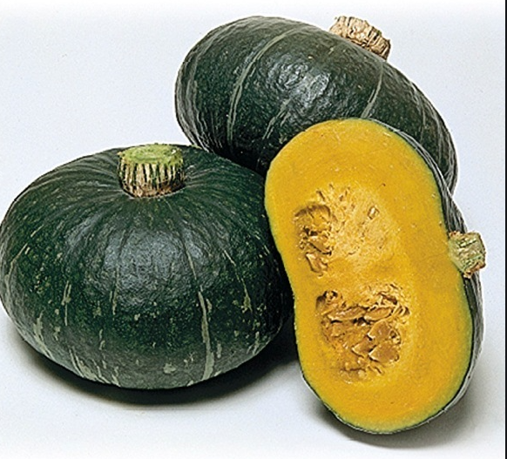
Question 2:
M. Dupré a récolté 320 kg de squashs et 20% d’entre
elles sont vendues à Bourail.
Quelle quantité de squashs est vendue à Bourail ?

Slide 5
Question 2:
M. Dupré a récolté 320 kg de squashs et 20% d’entre
elles sont vendues à Bourail.
Quelle quantité de squashs est vendue à Bourail ?
10% c’est le dixième ; 20% c’est le double de 10%
320$÷10=32 kg ; 32×2=64 kg de squashs pour Bourail$
Ou bien 320kg ↦100%
? kg ↦ 20%
$$320×20÷100=64 kg vendus aux Bouraillais$$

Slide 6
Question 3:
Voici les résultats d’une élection municipale:
Quel(le) candidat(e) a été élu(e) ?

Slide 7
Question 3:
Voici les résultats d’une élection municipale:
Quel(le) candidat(e) a été élu(e) ?
D’après le graphique, c’est M. Martineau car c’est lui qui a eu le plus de voix.

Slide 8
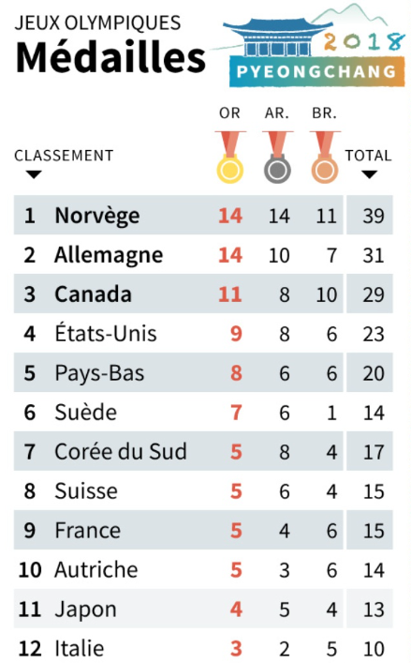
Question 4:
Lors des JO de PYEONGCHANG 2018,
Combien la France a-t-elle gagné de médailles?

Slide 9
Question 4:
Lors des JO de PYEONGCHANG 2018,
Combien la France a-t-elle gagné de médailles?
La France a gagné 15 médailles d’or.

Slide 10
Question 4 suite:
Parmi les médailles remportées par la France,
quelle est la proportion de médailles d’or?

Slide 11

Question 4 suite:
Parmi les médailles remportées par la France,
quelle est la proportion de médailles d’or?
$$\frac{5}{15}$$

Slide 12
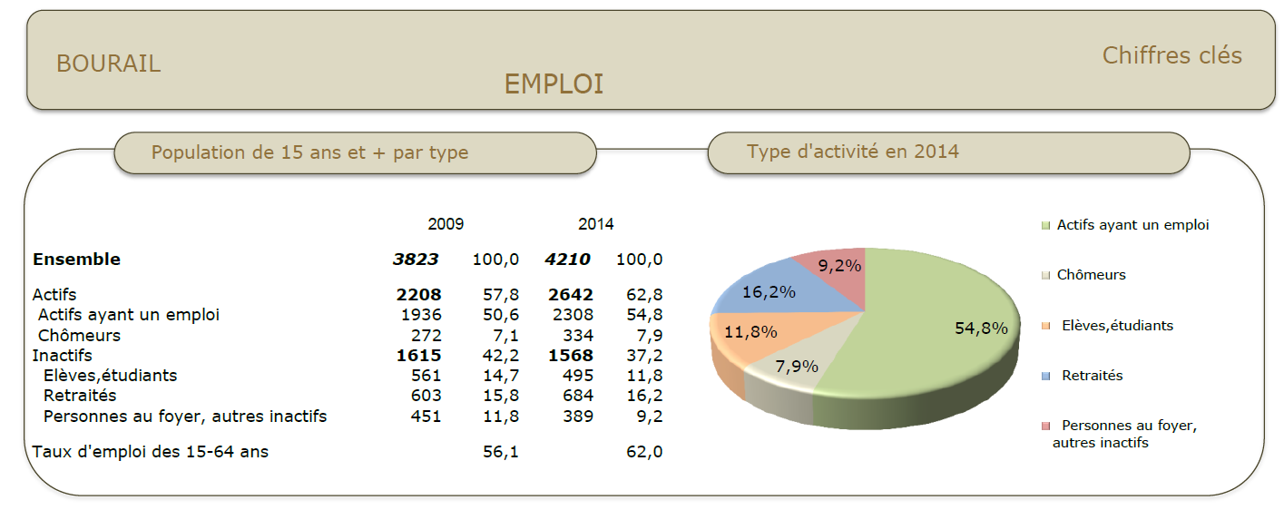
Question 5:
Combien y avait –il de chômeurs à Bourail en 2014?
Quel était le pourcentage de chômeurs à Bourail en 2014?

Slide 13
Question 5:
Combien y avait –il de chômeurs à Bourail en 2014?
Quel était le pourcentage de chômeurs à Bourail en 2014?
Il y avait 334 Chômeurs en 2014
Cela représentait 7,9% de la population de plus de 15 ans.

Slide 14
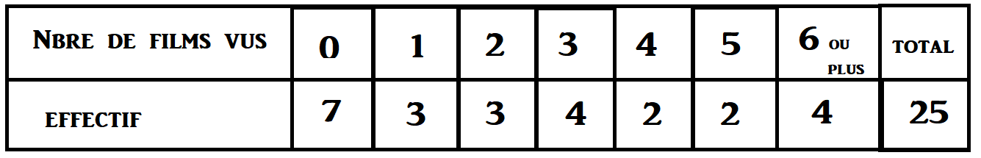
Question 6:
On demande à chaque élève d’une classe de 5ème combien de films il a
vus au cinéma depuis le début de l’année.
Voici les réponses obtenues:
Combien d’élèves ont vu moins de 4 films?

Slide 15
Question 6:
On demande à chaque élève d’une classe de 5ème combien de films il a
vus au cinéma depuis le début de l’année.
Voici les réponses obtenues:
7+3+3+4 = 17 élèves qui ont vu moins de 4 films
Combien d’élèves ont vu moins de 4 films?
0, 1, 2 ou 3 films vus

Slide 16

Question 7:
13 paiements ont été enregistrés pour le film radioactive au cinéma .
Les voici:
1000
1000
500 500 500 1000 1000 1000 1000 2000 2000
2000
500
Quel est l’effectif de la valeur 1000 frs?

Slide 17
Question 7:
13 paiements ont été enregistrés pour le film radioactive au cinéma .
Les voici:
1000
1000
500 500 500 1000 1000 1000 1000 2000 2000
2000
500
Quel est l’effectif de la valeur 1000 frs?
C’est 6 car on a enregistré 6 paiements de 1000 frs.

Slide 18
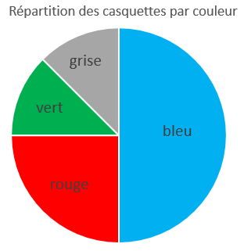
Question 8:
J’ai reçu un lot de casquettes publicitaires .
Voici le diagramme de leur répartition:
Quel est le pourcentage de casquettes bleues ?
Quel est le pourcentage de casquettes rouges ?
La moitié des casquettes sont bleues ce qui signifie 50%

Slide 19
Question 8:
J’ai reçu un lot de casquettes publicitaires .
Voici le diagramme de leur répartition:
Quel est le pourcentage de casquettes bleues ?
La moitié des casquettes sont bleues ce qui signifie 50%
Le quart des casquettes sont rouges ce qui signifie 25%

Slide 20
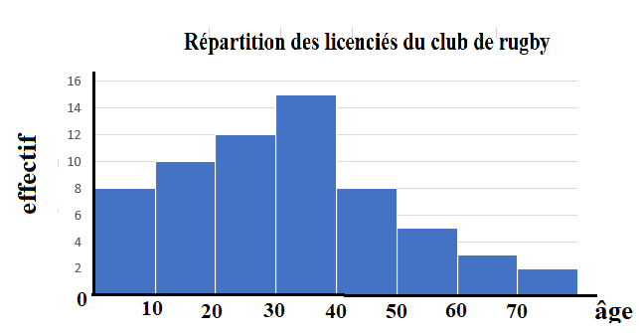
Question 9:
Un club de rugby compte 63 licenciés
Combien de licenciés ont entre 30 et 40 ans ?

Slide 21
Question 9:
Un club de rugby compte 63 licenciés
Combien de licenciés ont entre 30 et 40 ans ?
15 licenciés ont entre 30 et 40 ans.

Slide 22
Question 10:
Un club de rugby compte 63 licenciés
Combien de licenciés ont moins de 40 ans ?

Slide 23
Question 10:
Un club de rugby compte 63 licenciés
8 + 10 + 12 + 15 = 45 licenciés ont moins de 40 ans.
Combien de licenciés ont moins de 40 ans ?

